Slide 1
共享单车投放问题
第三次科研报告：

Slide 2
当前成果
1.网上找到了用于统计和预测的相关数据。
2.学习了python代码，编写了录入训练集和测试集以及预测结果的代码。（尚未完全，存在bug以及报错）
3.理解了k-means聚类算法，并编写了代码找到聚类中心。（测试代码时用了随机生成的100个点来模拟情况，后期如果可以找到某个地区数据的话利用数据的坐标再分析实际上这个地区的聚类情况）
4.阅读了三四篇相关论文。
5.对之前的工作做了补充和改进。
6.学习了新的算法：禁忌搜索算法。

Slide 3
训练集和测试集
我们最终的目的是将训练好的模型部署到真实的环境中，希望训练好的模型能够在真实的数据上得到好的预测效果，换句话说就是希望模型在真实数据上预测的结果误差越小越好。我们把模型在真实环境中的误差叫做泛化误差，最终的目的是希望训练好的模型泛化误差越低越好。用于构建最终模型的数据集通常有多个；在构建模型的不同阶段，通常有训练集和测试集。

Slide 4

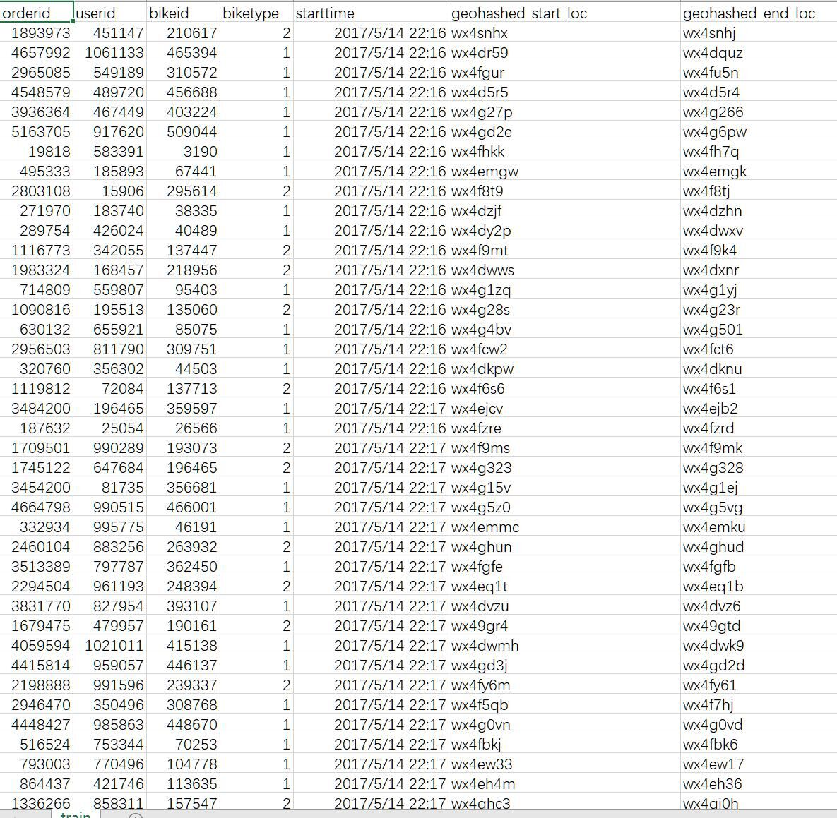

部分训练集
我们先用训练集参与了模型调参的过程使其进行拟合以估计模型，实践中，训练集通常是由输入向量（标量）和输出向量（标量）组成的数据对（这里对应出发区块和终点区块）。其中输出向量（标量）被称为目标或标签。在训练过程中，当前模型会对训练集中的每个样本进行预测，并将预测结果与目标进行比较。根据比较的结果，学习算法会更新模型的参数。模型拟合的过程可能同时包括特征选择和参数估计。

Slide 5
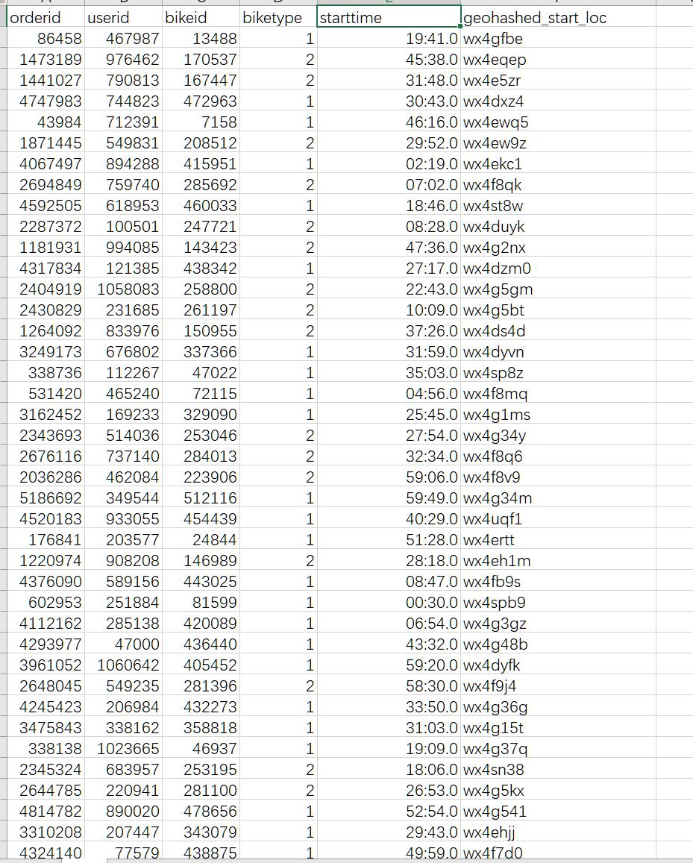
部分测试集
由于训练集不能反映模型真实的能力，因此选择测试集作为提供对最终模型的无偏评估。若测试集在训练过程中从未用到，则它也被称之为预留集
通过出发区块预测终点区块

Slide 6
录入训练集并计算测试集
df['weekday'] = df['starttime'].apply(lambda s : s.weekday())
df['day'] = df['starttime'].apply(lambda s : str(s)[:10])
df['hour'] = df['starttime'].apply(lambda s : s.hour)
print('时间处理完成！！！')
#将geohash字符串反编码，方便后续计算骑行距离
df['start_lat_lng'] = df['geohashed_start_loc'].apply(lambda s : geohash.decode(s))
df['end_lat_lng'] = df['geohashed_end_loc'].apply(lambda s : geohash.decode(s))
df['start_neighbors'] = df["geohashed_start_loc"].apply(lambda s : geohash.neighbors(s))
#原数据中的geohash字符串是g7，现在转成g6
df['geohashed_start_loc_6'] = df['geohashed_start_loc'].apply(lambda s : s[:6])
df['geohashed_end_loc_6'] = df['geohashed_end_loc'].apply(lambda s : s[:6])
df['start_neighbors_6'] = df["geohashed_start_loc_6"].apply(lambda s : geohash.neighbors(s))
print('Geohash处理完成！！！')
#判断目的地是否在neighbors
def inGeohash(start_geohash, end_geohash, names):
names.append(start_geohash)
if end_geohash in names:
return 1
else:
return 0
df['inside'] = df.apply(lambda s : inGeohash(s['geohashed_start_loc'],s['geohashed_end_loc'],s['start_neighbors']), axis = 1)
df['inside_6'] = df.apply(lambda s : inGeohash(s['geohashed_start_loc_6'],s['geohashed_end_loc_6'],s['start_neighbors_6']), axis = 1)
print("Geohash近邻判断处理完成！！！")
#计算起点与终点距离
def haversine(lon1, lat1, lon2, lat2):
"""
Calculate the great circle distance between two points
on the earth (specified in decimal degrees)
"""
lon1, lat1, lon2, lat2 = map(radians, [lon1, lat1, lon2, lat2])
# haversine公式
dlon = lon2 - lon1
#常规操作，首先导入各种需要的包
import pandas as pd
import numpy as np
import seaborn as sns
import matplotlib.pyplot as plt
from math import radians,cos,sin,asin,sqrt
#读取训练集和测试集
train = pd.read_csv("C:\\Users\\niu\\desktop\\train.csv", sep = ',', parse_dates = ['starttime'])
test = pd.read_csv("C:\\Users\\niu\\desktop\\test.csv", sep = ',', parse_dates = ['starttime'])
#看看数据长什么样子
train.head()
import geohash
#测试集的情况
test.head()
train = train.sample(frac=0.5)
def _processData(df):
#将starttime 分成weekday,day,hour三类，方便后续不同时间段数据展示

Slide 7
录入训练集并计算测试集
dlat = lat2 - lat1
a = sin(dlat/2)**2 + cos(lat1) * cos(lat2) * sin(dlon/2)**2
c = 2 * asin(sqrt(a))
r = 6371 # 地球平均半径，单位为公里
return c * r * 1000
df['start_end_distance'] = df.apply(lambda s : haversine(s['start_lat_lng'][0],s['start_lat_lng'][1],s['end_lat_lng'][0],
s['end_lat_lng'][1]),axis = 1)
print("距离计算完成！！！")
return df
def _timeAnalysis(df):
#数据包含的天数
print('数据集包含的天数如下：')
print(df['day'].unique())
print('*'*60)
#用户出行小时高峰期
g1 = df.groupby('hour')
print(g1['orderid'].count().sort_values(ascending = False))
print('*'*60)
#用户出行小时高峰期
g1 = df.groupby('hour')
print(g1['orderid'].count().sort_values(ascending = False))
print('*'*60)
#周一到周日用车分析
g1 = df.groupby('weekday')
print(pd.DataFrame(g1['weekday'].count()))
print('*'*60)
#周一到周日不同时间的用车分析
df.loc[(df['weekday'] == 5) | (df['weekday'] == 6), 'isWeekend'] = 1
df.loc[~(df['weekday'] == 5) | (df['weekday'] == 6), 'isWeekend'] = 0
g1 = df.groupby(['isWeekend', 'hour'])
#计算工作日以及周末的天数
g2 = df.groupby(['day', 'weekday'])
w = 0 #周末天数
c = 0 #工作日天数
for i,j in list(g2.groups.keys()):
if j >= 5:
w += 1
else:
c += 1
temp_df = pd.DataFrame(g1['orderid'].count()).reset_index()
temp_df.loc[temp_df['isWeekend'] == 0 , 'orderid'] = temp_df['orderid']/c
temp_df.loc[temp_df['isWeekend'] == 1 , 'orderid'] = temp_df['orderid']/w
print(temp_df.sort_values(['isWeekend', 'orderid'], ascending = False))
sns.barplot(x = 'hour', y = 'orderid', hue = 'isWeekend', data = temp_df)

Slide 8
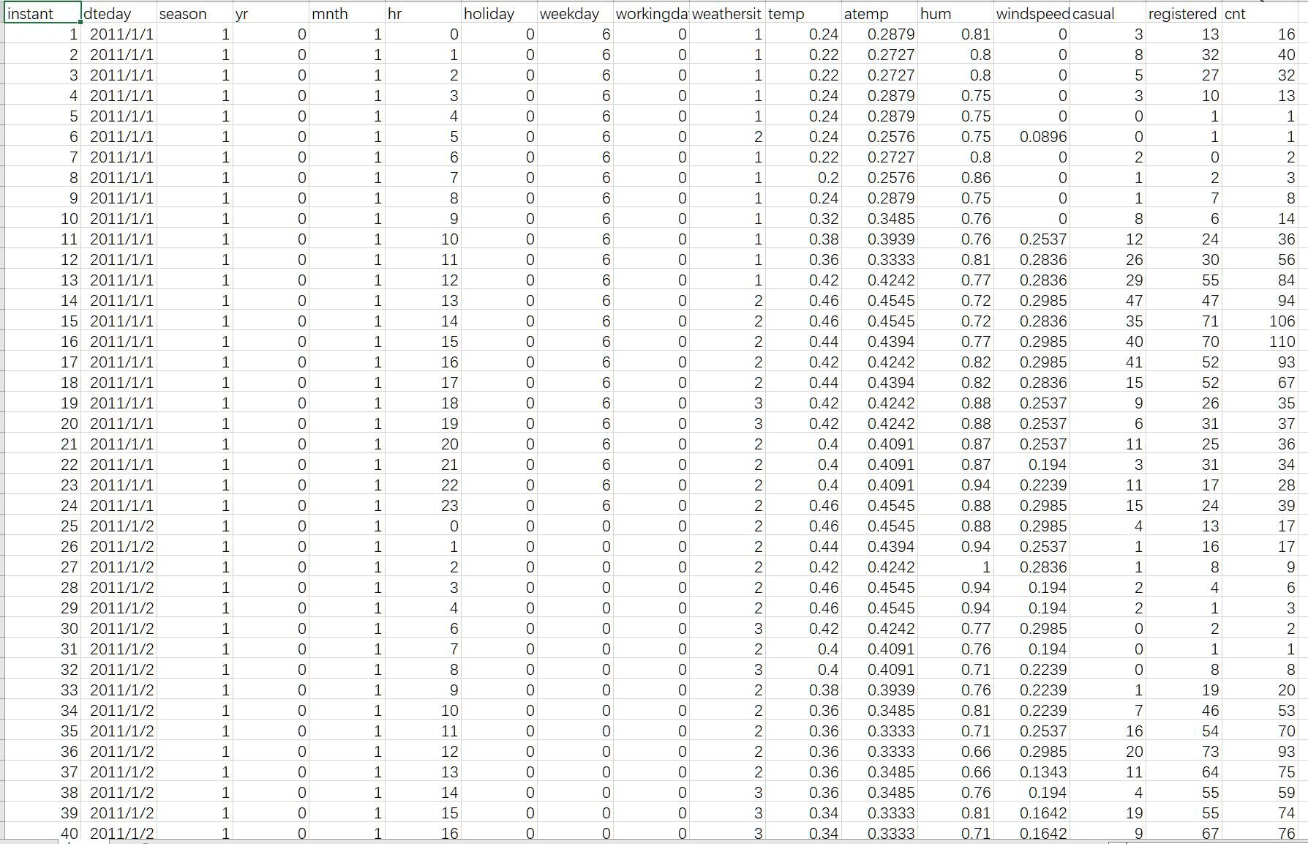
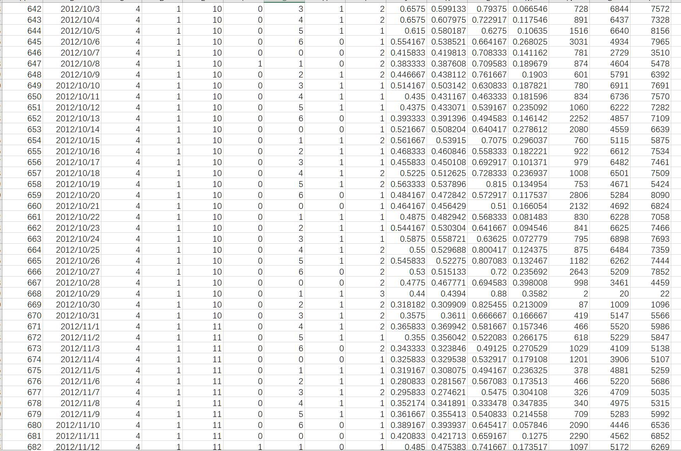
其他影响的因素

Slide 9
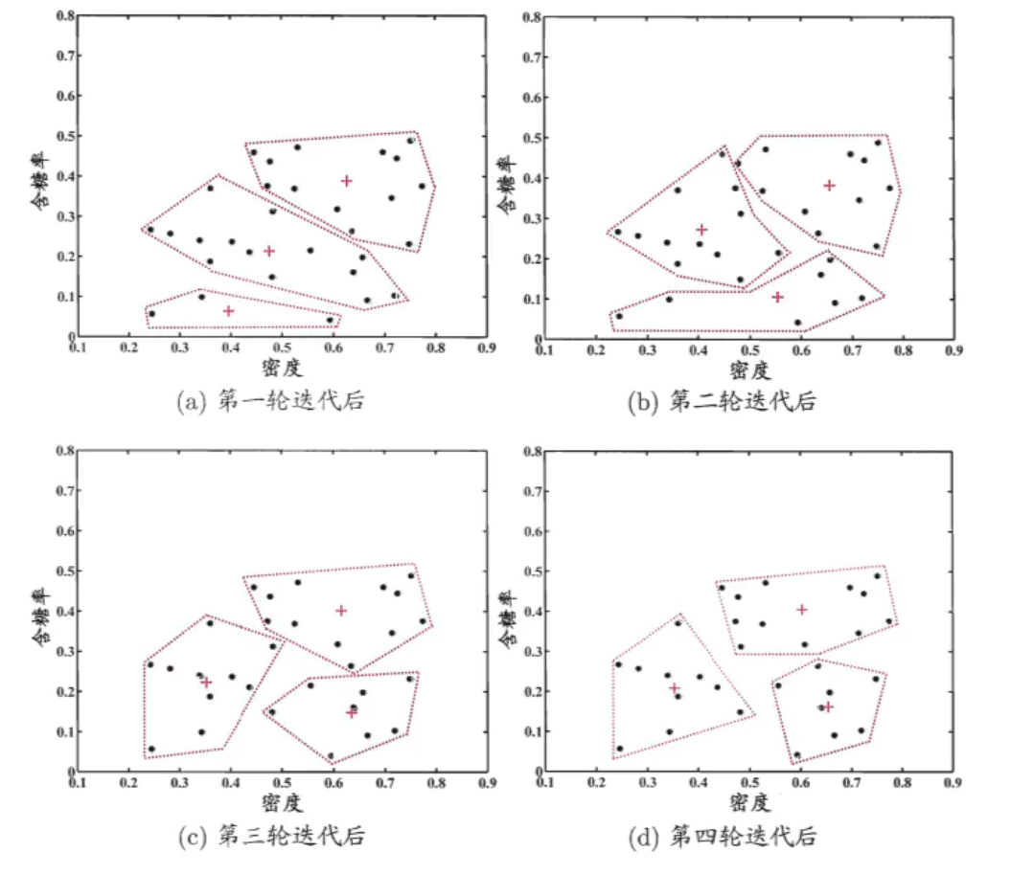
KMEANS聚类法
KMEANS聚类法：选k个类中心，将与类中心最近的点分配给类中心，重新计算类中心，迭代多次（如下图所示），直至类中心不变（或者类中心移动小于某一值）为止。

Slide 10
KMEANS聚类法代码
ki = 0 # 假定距离第一个中心最近
min_d = distance(e, k_arr[ki])
for j in range(1, k_arr.__len__()):
if distance(e, k_arr[j]) < min_d: # 找到更近的聚类中心
min_d = distance(e, k_arr[j])
ki = j
cla_temp[ki].append(e)
# 迭代更新聚类中心
for k in range(k_arr.__len__()):
if n - 1 == i:
break
k_arr[k] = means(cla_temp[k])
cla_temp[k] = []
## 可视化展示
col = ['HotPink', 'Aqua', 'Chartreuse', 'yellow', 'LightSalmon']
for i in range(m):
plt.scatter(k_arr[i][0], k_arr[i][1], linewidth=10, color=col[i])
plt.scatter([e[0] for e in cla_temp[i]], [e[1] for e in cla_temp[i]], color=col[i])
plt.show()
print(k_arr)
# arr中距离a最近的元素，用于聚类
def closest(a, arr):
c = arr[1]
min_d = distance(a, arr[1])
arr = arr[1:]
for e in arr:
d = distance(a, e)
if d < min_d:
min_d = d
c = e
return c
if __name__=="__main__":
## 生成二维随机坐标
## arr形如：[ (x1, y1), (x2, y2), (x3, y3) ... ]
arr = np.random.randint(100, size=(100, 1, 2))[:, 0, :]
print(arr)
## 初始化聚类中心和聚类容器
m = 5
r = np.random.randint(arr.__len__() - 1)
k_arr = np.array([arr[r]])
cla_arr = [[]]
for i in range(m-1):
k = farthest(k_arr, arr)
k_arr = np.concatenate([k_arr, np.array([k])])
cla_arr.append([])
## 迭代聚类
n = 100
cla_temp = cla_arr
for i in range(n): # 迭代n次
for e in arr: # 把集合里每一个元素聚到最近的类
# 两点距离
def distance(e1, e2):
return np.sqrt((e1[0]-e2[0])**2+(e1[1]-e2[1])**2)
# 集合中心
def means(arr):
return np.array([np.mean([e[0] for e in arr]), np.mean([e[1] for e in arr])])
# arr中距离a最远的元素，用于初始化聚类中心
def farthest(k_arr, arr):
f = [0, 0]
max_d = 0
for e in arr:
d = 0
for i in range(k_arr.__len__()):
d = d + np.sqrt(distance(k_arr[i], e))
if d > max_d:
max_d = d
f = e
return f

Slide 11
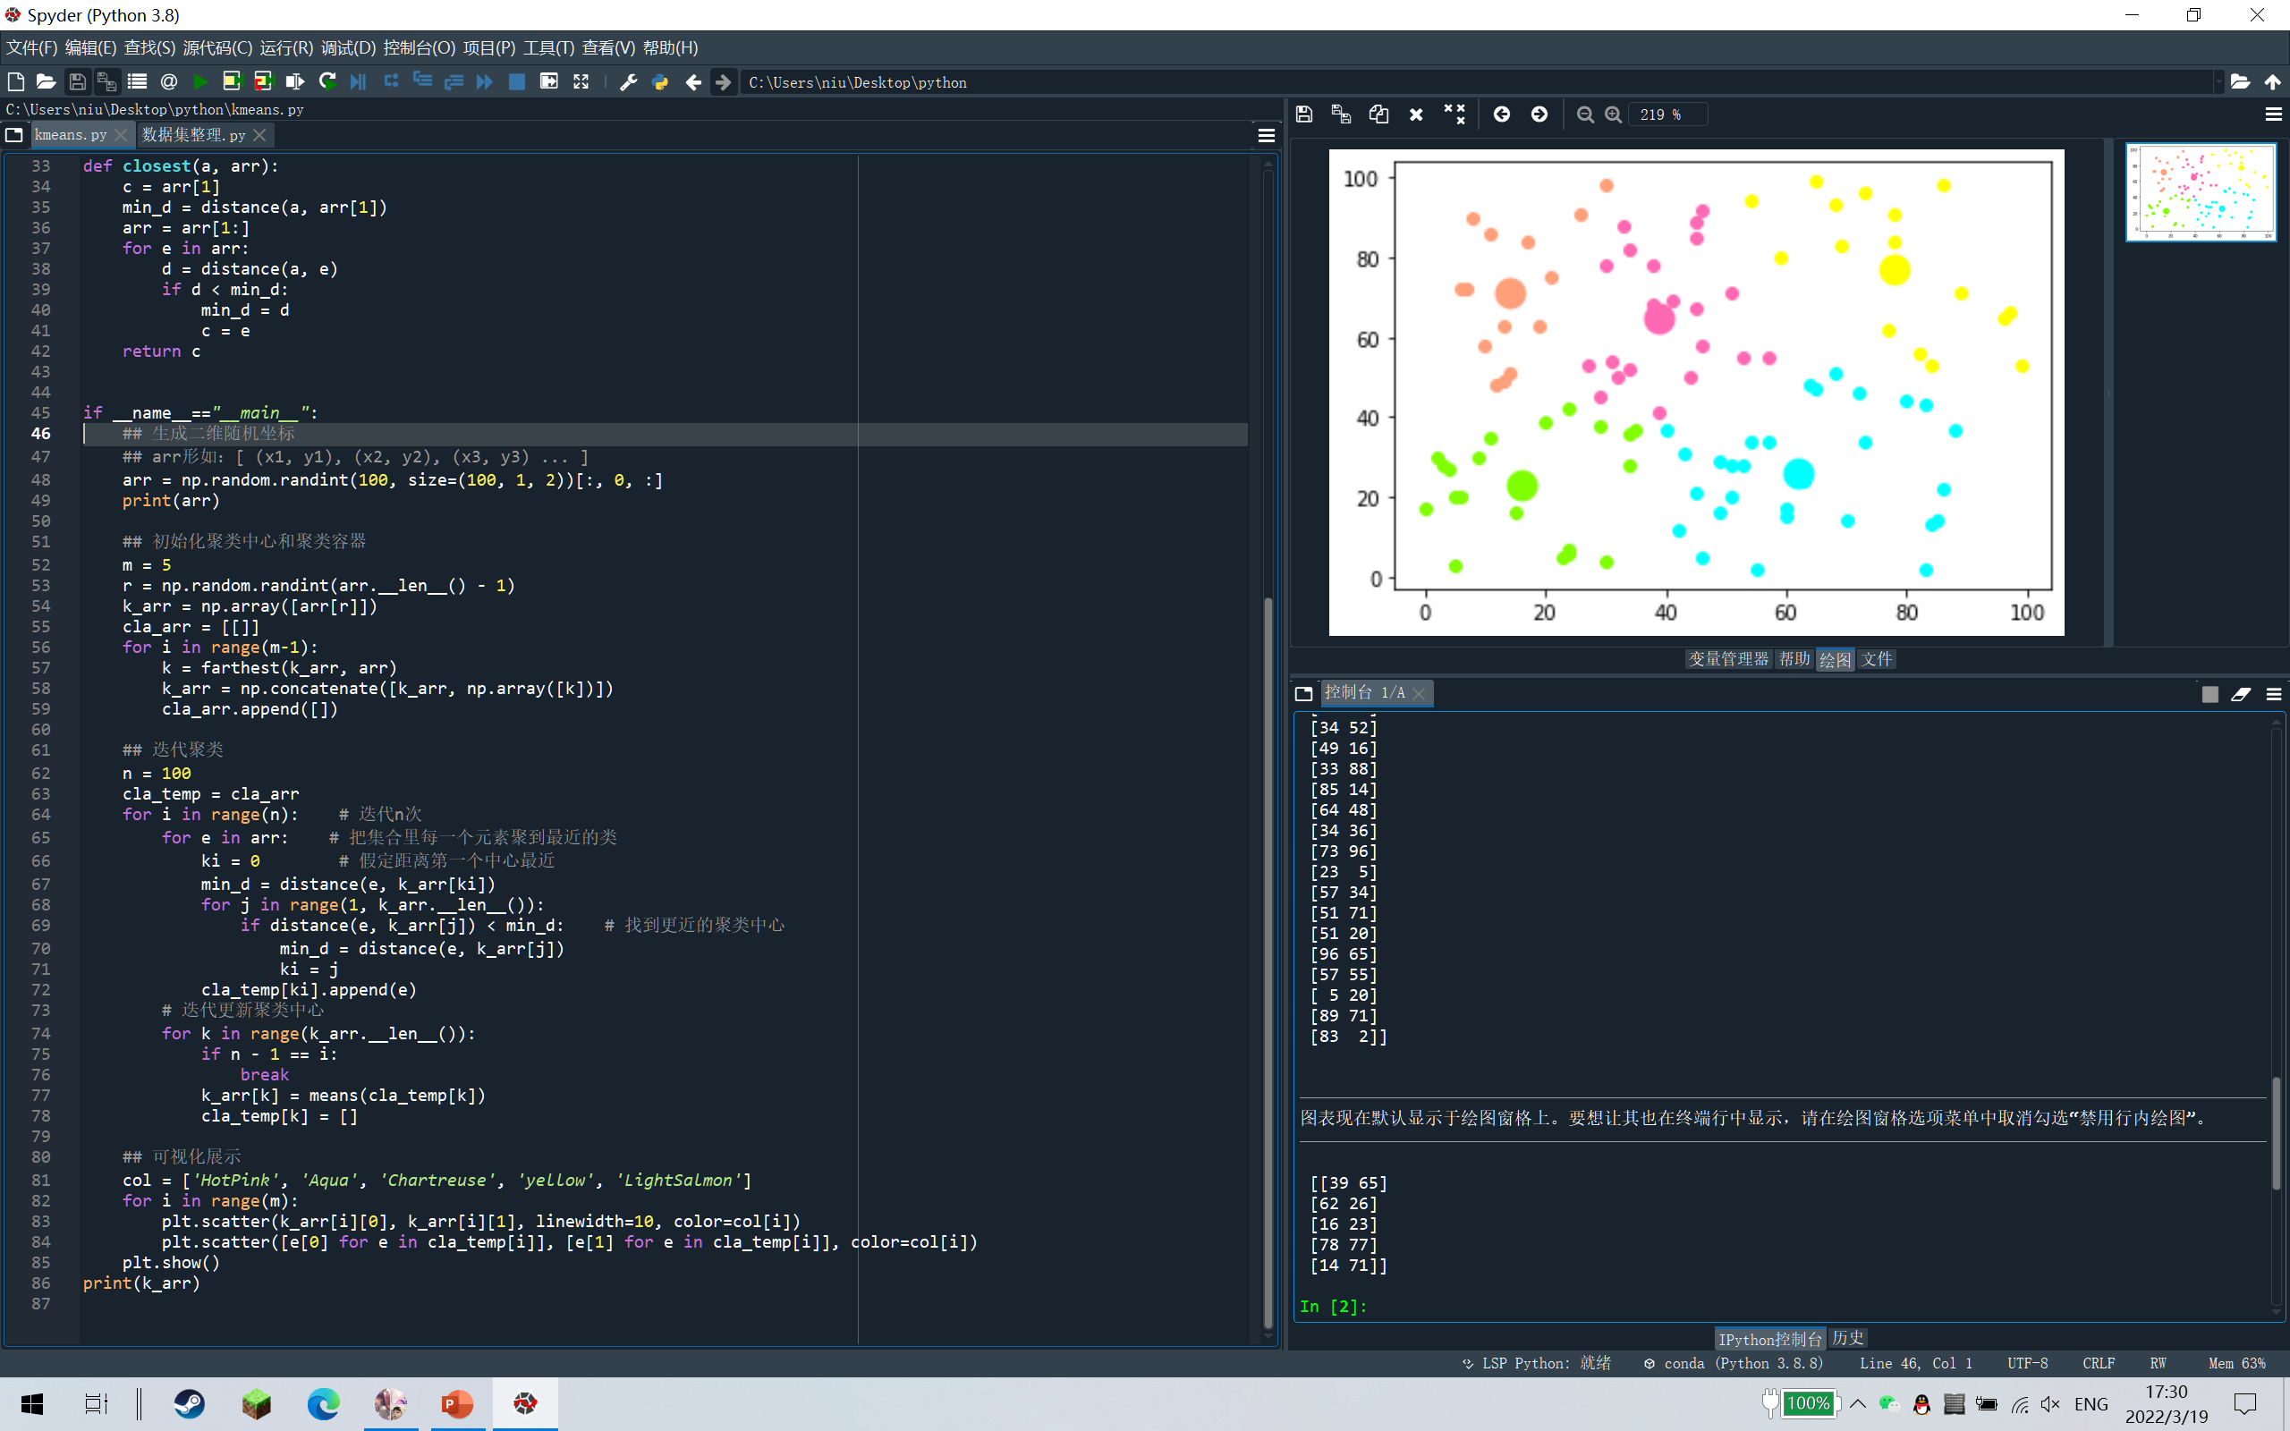
按照随机点位测试代码

Slide 12

该论文采用了不同于k-means聚类的方法找投放点（区块分隔法）

Slide 13

该论文采用奖励机制编写代码来实现对调度区域投放点的选择

Slide 14

该论文采取了k-means聚类算法，对程序的编写有所启发

Slide 15
共享单车调配
静态共享单车调配
单车数量较少且使用率低时，运营商多采用夜间调度方式，每个站点的单车需求被忽略
动态共享单车调配
在日间调配时，需要考虑用户需求的变化
实时动态环境 （因成本高而不被考虑）
时变环境（设计一个时空网络模型，将调配时间分为多个长度固定的时段，并假设在每个时段内用户的租归还行为是确定的，并设计了一个扩展的时间网络模型。将调配时间划分成了很多个周期，不同周期的站点需求是不同的，但每个周期内需求是固定的，并 考虑了二氧化碳的排放量及 设计了人工蜂群算法对问题进行求解。）
动态环境

Slide 16
新的研究方法
（1）文献研究法
通过收集和查阅文献，了解目前有关共享单车研究的不同领域和方向，在共
享单车调度方向进一步深挖，对比研究目前共享单车调度相关文献的特点和有待
继续发展的地方，从而找到值得继续深入研究的问题。
（2）空间分析法
将研究区域合理地划分为若干个调度区域，使得调度区域的划分更加科学，而不是
仅仅进行简单的栅格化，从而为建立需求预测模型和调度模型奠定基础。
（3）神经网络算法
根据单车在各调度区域各时段的骑入量和骑出量，建立 LSTM 神经网络
时间序列模型，利用得到的神经网络模型对各区域各时段的共享单车调度需求量
进行预测。
（4）优化建模方法
建立需求动态变化下的同时取送的调度车辆路径优化模型。基于共享单
车自身需求即时性的特点，建立更加接近实际情况的调度模型并设计算法对
模型进行求解，分别得到调度成本最低、用户服务水平最高以及不同调度时间窗
下的共享单车调度策略。

Slide 17
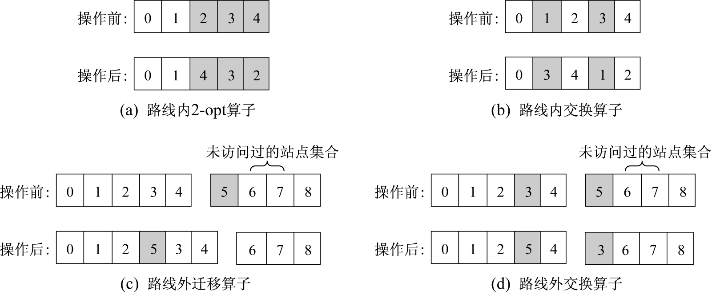
禁忌搜索算法
有效求解了一系列路线优化问题可确定每个站点的装卸载数量和不同类型单车之间的替代数量。
采用随机生成的方法来初始化初始路径。由于时变环境下下一阶段的出发点是上一阶段的终点，因此生成路线时，每一阶段的初始解需要依赖上一阶段的解。
本文设计了４种邻域算子，分别是：路线内２－ｏｐｔ算子，路线内交换算子，路线外迁移算子和路线外交换算子
①路线内２－ｏｐｔ算子（如图２－ａ所示）该算子在解中随机选择一条子序列，然后将该序列逆序。
②路线内交换算子（如图２－ｂ所示）该算子在解中随机选择两个点然后交换二者位置。
③路线外迁移算子（如图２－ｃ所示）该算子在未访问的站点集合里随机选出一个点，然后将该点随机插入到解中。
④路线外交换（如图２－ｄ所示）该算子分别在解中和未访问的站点集合中随机选择一个点，然后互相交换。
此有效防止算法陷入循环或进入局部最优
采用藐视准则允许选择比当前最优解还好的解，若候选解集全部被禁忌，则在候选解集中对数值最小的解进行解禁。
集中对数值最小的解进行解禁

